Slide 1
开题报告
文山三七交易平台
基于 FastAPI+Vue 文山三七交易平台的设计与实现
汇报人：张 兵
时间：2024.07.09

Slide 2
目录
CONTENTS
01
选题背景
02
研究目的
03
研究意义
04
平台功能
05
技术选型
06
进度规划

Slide 3
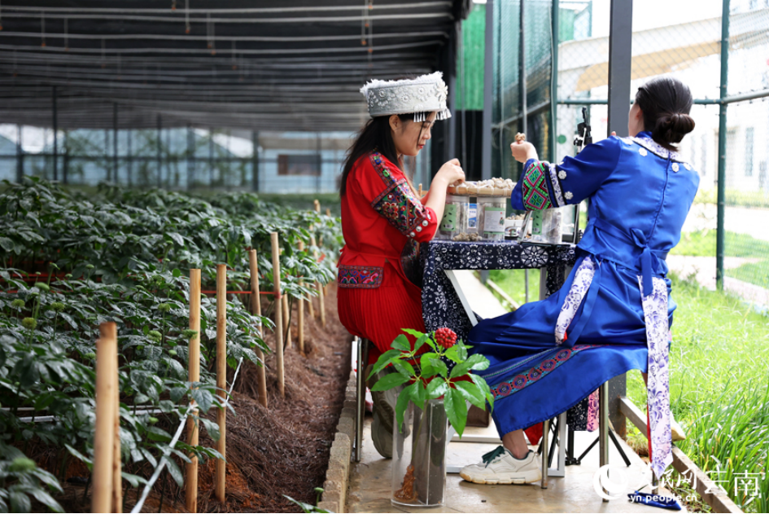
01
选题背景
文山三七
文山州地处云贵高原东南部，北回归线贯穿全州，是三七的原产地、主产地和道地产区，被誉为“中国三七之乡”。
2023年，文山三七产业实现综合产值178.95亿元，文山州三七中药材种植面积229.54万，是全国最大的三七产地交易市场。
Notes:
照着PPT念，夸文山三七，然后做一个转折，说但是文山三七市场有一些痛点

Slide 4
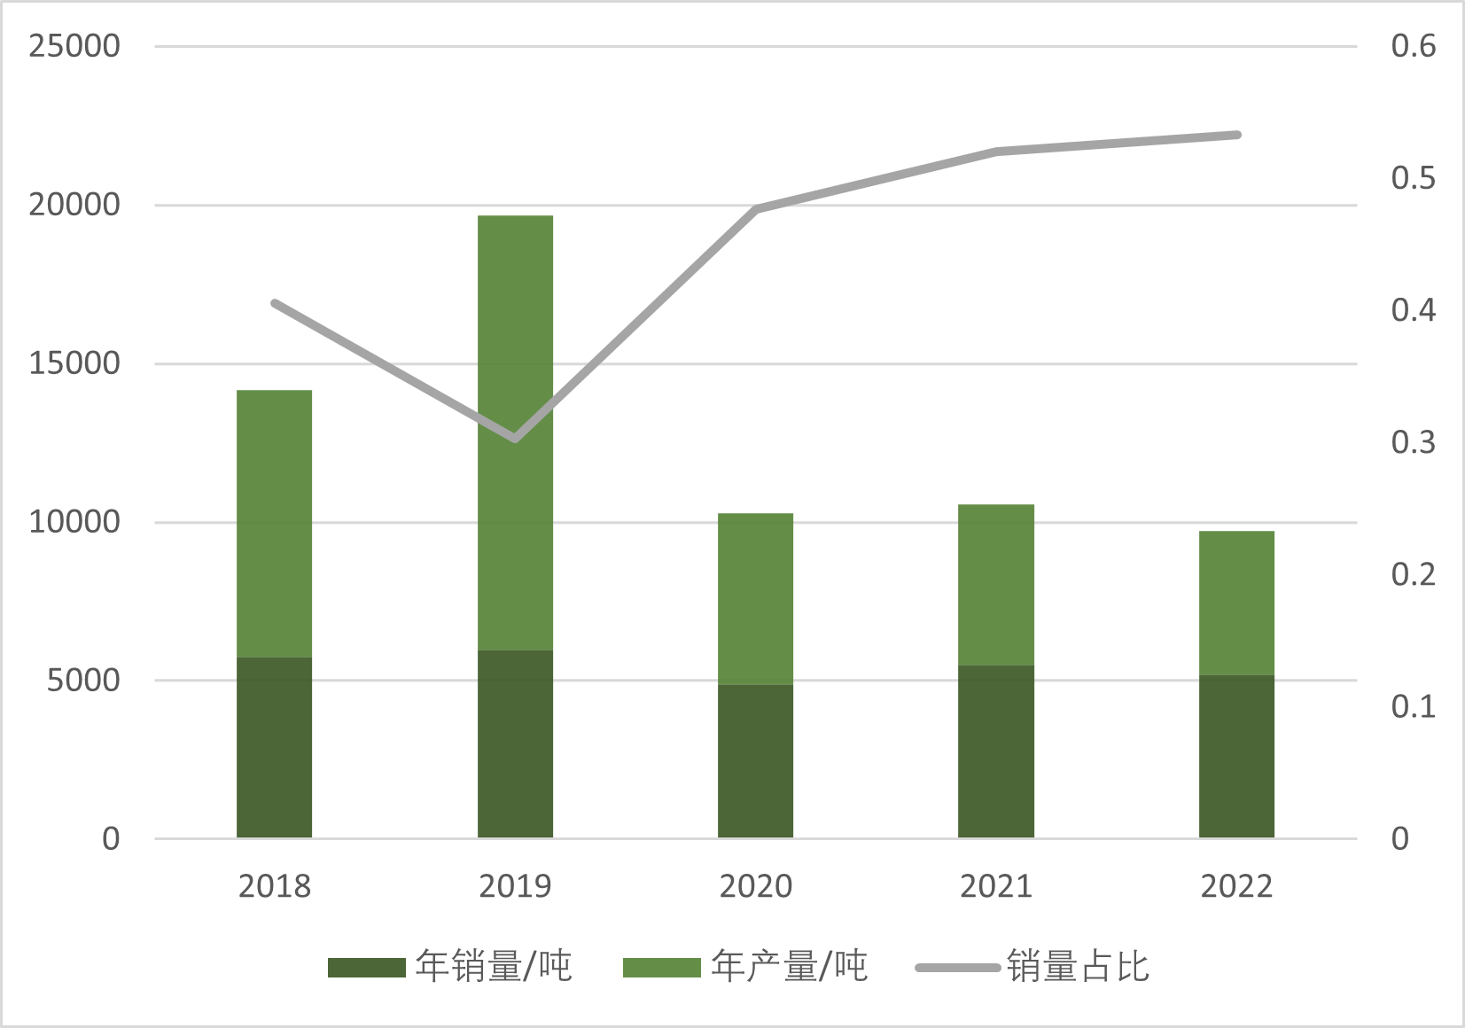
01
痛点分析
三七市场供大于求
线上销售模式不健全
三七销售大多只依靠单一的线下销售，线上销售模式不健全，缺乏易用的三七销售网站。在新零售时代，互联网技术的运用对三七销售具有重要的作用。
农户不了解市场行情
多数农户由于地处偏远或信息渠道有限，很难及时了解到最新的市场行情和价格动态。他们往往只能依赖中间商或凭借自己的经验来设定价格，这既可能让他们错失更好的售价，也可能导致他们的三七产品滞销。
Notes:
我做了一些市场数据分析，得出近几年文山三七销量和产量的变化图，可以看出文山三七市场供大于求，

Slide 5
02
研究目的
打造一个文山三七交易平台
卖家可以方便地发布商品信息，买家可以直观地浏览并购买三七商品
并提供一个数据可视化界面，用于展示近期三七价格的市场波动
Notes:
的阿斯顿

Slide 6
03
研究意义
促进经济发展
提升交易效率
本课题通过构建一个透明、高效的交易平台解决信息不对称问题，助力文山三七产业的现代化升级。提升相关从业者的收入，还将推动当地经济的发展。
传统的三七交易通常依赖于线下市场，效率低且易受地域限制。通过在线平台，买卖双方可以随时随地进行交易，大大提升了交易的便捷性和效率。
01
02
提高市场的透明度
04
03
推动产业链数字化转型
通过数据可视化界面展示三七价格市场波动，帮助买卖双方及时了解市场动态，做出更加科学合理的交易决策，从而提高市场的透明度和公平性。
通过开发三七交易平台，可以推动三七产业链的数字化转型，实现生产、流通、销售等环节的信息化和智能化管理。
Notes:
51PPT模板网，幻灯片演示模板及素材免费下载！
51PPT模板网 唯一访问网址：www.51pptmoban.com

Slide 7
04
平台功能
文 山 三 七 交 易 平 台
用户
管理员
买家
卖家
通用
用户数据管理
商品审核管理
行业资讯管理
求购信息发布
供货信息浏览
供货信息发布
求购信息浏览
登录注册
个人信息管理
市场数据可视化
行业资讯

Slide 8

05
技术选型
前端：Vue
后端：FastAPI
Vue是一个渐进式JavaScript框架，用于构建用户界面。
FastAPI是一个快速、高性能的Web框架，用于构建基于Python的API。
数据可视化：Echarts
数据库：MySQL
ECharts是一款由百度开源的、使用纯Javascript实现的数据可视化图表库
MySQL是一个流行的开源关系型数据库管理系统

Slide 9
06
进度规划
2024年7月-2024年9月
2024年10月-2024年11月
2025年1月-2025年3月
完成前端页面开发
完成后台管理页面开发
撰写论文，准备答辩
现 在
2024年9月-2024年10月
2024年11月-2025年1月
现已完成数据的收集，以及部分数据可视化界面的设计
完成后端接口设计
对整个平台的功能进行完善和优化

